Slide 1
离 散 数 学 Discrete Mathematics
1

Slide 2
杜智华
联系方式：
Tel：13480639937
Email: duzh@szu.edu.cn
Office: 南区计软大楼1027房间
2

Slide 3
Discrete Math.
离散数学
研究离散量的结构及其相互关系的数学
学科，是现代数学的一个重要分支。
辞海：研究离散结构的数学分科。
离散的含义是指不同的连接在一起的元素，研究对象一般是有限个或可数个元素。
3

Slide 4
离散数学的内容：
数理逻辑（Mathematics Logic)
集合论(Sets)
代数结构（Algbra Structure)
图论（Graph Theory)
组合论（Combination)
线性代数(Linear Algbra )
概率论（Propobility Theory)……
4

Slide 5
离散数学课程设置：
计算机系核心课程
信息类专业必修课程
其它类专业的重要选修课程
5

Slide 6
离散数学的后继课程：
编译技术、
算法分析与设计、人工智能、
数据库、操作系统、程序设计语言
……
6

Slide 7
开设目的：
通过离散数学的学习，不但可以掌握处理离散结构的描述工具和方法，为后续课程的学习创造条件，而且可以提高抽象思维和严格的逻辑推理能力，为将来参与研究和开发工作打下坚实的基础。
7

Slide 8
离散数学课程的学习方法:
强调：逻辑性、抽象性；
注重：概念、方法与应用
8

Slide 9
教材：
耿素云、屈婉玲、张立昂
离散数学（第五版）
清华大学出版社
2013年
9

Slide 10
上课时间：
1~17周
考核：
平时：30%（作业+考勤）
考试：70%
10

Slide 11
教学内容:
数理逻辑（Mathematics Logic）
集合论（Sets）
图论（Graph Theory）
代数结构（Algebra Structure）
组合论（Combination）
11

Slide 12
数理逻辑
是用数学方法研究逻辑或形式逻辑的学科。
逻辑推理：谁做的好事
12

Slide 13
集合论
研究对象是一般集合。 现代数学几乎所有的分支都会用到集合这个概念
集合计数
13

Slide 14
代数结构/系统
集合和集合上的运算构成代数系统。
特殊代数系统: 群、半群、格等。
14

Slide 15
代数结构/系统
格与布尔代数的理论成为电子计算机硬件设计和通讯系统设计中的重要工具。
半群理论在自动机和形式语言研究、密码学中发挥了重要作用。
关系代数理论是最流行的关系数据库的理论模型。
格论是计算机语言的形式语义的理论基础。
15

Slide 16
图论
图的基本概念和术语
16

Slide 17
离散数学
杜智华
duzh@szu.edu.cn

Slide 18
数理逻辑部分
第1章 命题逻辑
第2章 一阶逻辑

Slide 19
引例：
有一个仓库被盗，公安人员经侦察，怀疑甲乙丙丁
四人作案。又经细查，知道这四人中只有两人作案。
在盗窃案发生的那段时间，可靠的线索有：
甲乙两人有且只有一个人去过仓库
乙和丁不会同时去仓库
丙若去仓库，丁必一同去
丁若没去仓库，则甲也没去
试判断到底是哪两个人作案呢？

Slide 20
数理逻辑研究中心问题是推理。
推理是从前提导出结论的思维过程，前提是指已知
的命题公式，结论是从前提出发应用推理规则推出
的命题公式。

Slide 21
第1章 命题逻辑
1.1 命题符号化及联结词
1.2 命题公式及分类
1.3 等值演算
1.4 范式
1.5 联结词全功能集
1.6 组合电路
1.7 推理理论

Slide 22
1.1 命题符号化及联结词
命题与真值
原子命题
复合命题
联结词
22

Slide 23
命题与真值
命题: 能判断真假的陈述句(具有唯一真值的陈述句)
命题的真值: 判断的结果
真值的取值: 真与假
真命题: 真值为真的命题(判断为正确)
假命题: 真值为假的命题(判断为错误)
注意: 感叹句、祈使句、疑问句都不是命题
陈述句中的悖论以及判断结果不惟一确定的也不是
命题

Slide 24
例 下列句子中那些是命题？
(1) 是无理数.
(2) 2 + 5 ＝8.
(3) x + 5 ＞ 3.
(4) 你有铅笔吗？
(5) 这只兔子跑得真快呀！
(6) 请不要讲话！
(7) 我正在说谎话.
真命题
假命题
真值不确定
疑问句
感叹句
祈使句
悖论
(3)~(7)都不是命题
Notes:
公元前4世纪，古希腊麦加拉哲学派的欧布利德斯把“说谎者悖论”表述为：“我正在说的是谎话。”这是真正严格的悖论。

Slide 25
命题
存在外星人
判断一个句子是否为命题：
首先看它是否为陈述句
然后看它的真值是否唯一
注意：真值是否唯一与是否知道它的真值是
两回事

Slide 26
案例：聪明的囚徒
我被砍头
古时候有个国王，他自作聪明的做出了一个对处死囚犯的规定：囚徒可以任意说出一句话，而且这句话是马上可以验证其真假的。如果囚徒说的是真话，就绞死，如果说的是假话，就砍头。很多囚徒要么被绞死，要么被砍头。但有一个聪明的囚徒，他说了一句巧妙的话，结果使国王既不能绞死他，也不能砍他头，只好放了他。你知道这个囚徒说的是什么话么？

Slide 27
命题的分类
1.简单命题(原子命题)：
简单陈述句构成的命题。
不能分解为更简单的句子。

Slide 28
简单命题符号化
用小写英文字母 p, q, r, … ,p_{i},q_{i},r_{i} (i≥1）表示
简单命题
用“1”表示真，用“0”表示假
例如，令
p： 是有理数，则 p 的真值为 0
q：2 + 5 = 7，则 q 的真值为 1

Slide 29
命题符号化
例：将下列命题符号化
(1) 深圳不是中国的首都。
(2) 张三虽然学习努力但成绩并不优秀。

Slide 30
由此我们进一步明确指出：
原子命题是用肯定语气表达的具有真假意义的简单陈述句。
上述例题中。直接令p表示“深圳不是中国的首都”。来做符号化，是不符合要求的。
在上述第2个命题中，如果简单地用一个符号p表示“张三虽然学习努力但成绩并不优秀”做符号化就更不符合符号化的要求了。

Slide 31
命题的分类
2. 复合命题：
由简单命题与联结词按一定规则复合
而成的命题

Slide 32
联结词与复合命题
1.否定式与否定联结词“¬”
定义 设p为命题，复合命题 “非p”（或 “p的否定”）
称为p的否定式，记作¬p，符号¬称作否定联结词，并规
定¬p 为真当且仅当p为假。
p | ¬p
0 | 1
1 | 0
例：将下列命题符号化。
（1）深圳不是中国的首都。
p : 深圳是中国的首都。 ¬p : 深圳不是中国的首都

Slide 33
联结词与复合命题
2.合取式与合取联结词“∧”
定义 设p,q为二命题,复合命题“p并且q”(或“p与q”)称
为p与q的合取式，记作p∧q. ∧称作合取联结词，并规定 p∧q
为真当且仅当p与q同时为真。
注意：描述合取式的灵活性与多样性；
分清简单命题与复合命题 。
p | q | p∧ q
0 | 0 | 0
0 | 1 | 0
1 | 0 | 0
1 | 1 | 1

Slide 34
例：将下列命题符号化
(2) 张三虽然学习努力但成绩并不优秀。
p : 张三学习努力
q : 张三成绩优秀
张三虽然学习努力但成绩并不优秀：p ˄ ¬q

Slide 35
例： 将下列命题符号化.
(1) 王晓既用功又聪明.
(2) 王晓不仅聪明，而且用功.
(3) 王晓虽然聪明，但不用功.
(4) 张辉与王丽都是三好生.
(5) 张辉与王丽是同学.
解： 令 p：王晓用功，q：王晓聪明，则
(1) p∧q
(2) p∧q
(3) q∧¬p.

Slide 36
例 (续)
(4) 令 r : 张辉是三好学生，s :王丽是三好学生
r∧s.
(5) 令 t : 张辉与王丽是同学，t 是简单命题 .
说明:
(1)~(4)说明描述合取式的灵活性与多样性.
(5) 中“与”联结的是句子的主语成分，因而(5)
中句子是简单命题.

Slide 37
联结词与复合命题(续)
3.析取式与析取联结词“∨”
定义 设 p,q为二命题，复合命题“p或q”称作p与q
的析取式，记作p∨q，∨称作析取联结词，并规
定p∨q为假当且仅当p与q同时为假.
p | q | p ∨ q
0 | 0 | 0
0 | 1 | 1
1 | 0 | 1
1 | 1 | 1
37

Slide 38
例：将下列命题符号化。
(1) 2或4是素数。
(2) 2或3是素数。
(3) 4或6是素数。
(4) 小元元只能拿一个苹果或一个梨。
(5) 王晓红生于1975年或1976年。
注意区分相容
或与排斥或

Slide 39
解：令 p:2是素数, q:3是素数, r:4是素数, s:6是素数,
2 或 4 是素数：
p ˅ r
，真值1
2 或 3 是素数：
p ˅ q
，真值1
4 或 6 是素数：
r ˅ s
，真值0

Slide 40
而 (4), (5) 为排斥或.
令 t :小元元拿一个苹果，u:小元元拿一个梨，
则 (4) 符号化为 (t∧¬u) ∨(¬t∧u).
令v :王晓红生于1975年,w:王晓红生于1976年,则 (5) 既可符号化为 (v∧¬w)∨(¬v∧w)。
(5) 又可符号化为 v∨w , 为什么?

Slide 41
析取联结词
在使用析取联结词时：
首先分析表达的是相容或还是排斥或
若是相容或，以及p, q不能同时为真的排斥或，均可直接符号化为p∨q的形式

Slide 42
联结词与复合命题(续)
4.蕴涵式与蕴涵联结词“→”
定义 设 p,q为二命题，复合命题 “如果p,则q” 称作p与q的蕴涵式，记作p→q，并称p是蕴涵式的前件，q为蕴涵式的后件. →称作蕴涵联结词，并规定，p→q为假当且仅当 p 为真 q 为假.
p | q | p → q
0 | 0 | 1
0 | 1 | 1
1 | 0 | 0
1 | 1 | 1

Slide 43
蕴涵联结词
p→q 的逻辑关系：q 为 p 的必要条件或是p为q 的充分条件
“如果 p，则 q ” 的不同表述法很多：
若 p，就 q
只要 p，就 q
p 仅当 q
只有 q 才 p
除非 q, 才 p 或 除非 q, 否则非 p，
注意：当 p 为假时，p→q 为真
常出现的错误：不分充分与必要条件

Slide 44
例：设 p:天冷，q:小王穿羽绒服，
将下列命题符号化
(1) 只要天冷，小王就穿羽绒服.
(2) 因为天冷，所以小王穿羽绒服.
(3) 若小王不穿羽绒服，则天不冷.
(4) 只有天冷，小王才穿羽绒服.
(5) 除非天冷，小王才穿羽绒服.
(6) 除非小王穿羽绒服，否则天不冷.
(7) 如果天不冷，则小王不穿羽绒服.
(8) 小王穿羽绒服仅当天冷的时候.
p→q
p→q
p→q
q→p
q→p
p→q
q→p
q→p
注意： p→q 与 ¬q→¬p 等值（真值相同）

Slide 45
联结词与复合命题(续)
5.等价式与等价联结词“↔”
定义 设p，q为二命题，复合命题 “p当且仅当q”称作p与q的等价式，记作p↔q，↔称作等价联结词.并p↔q规为真当且仅当p与q同时为真或同时为假.
说明:
(1) p↔q 的逻辑关系:p与q互为充分必要条件
(2) p↔q为真当且仅当p与q同真或同假

Slide 46
等价联结词
p | q | p↔ q
0 | 0 | 1
0 | 1 | 0
1 | 0 | 0
1 | 1 | 1
46

Slide 47
例： 求下列复合命题的真值
(1) 2 + 2 ＝ 4 当且仅当 3 + 3 ＝ 6.
(2) 2 + 2 ＝ 4 当且仅当 3 是偶数.
(3) 2 + 2 ＝ 4 当且仅当 太阳从东方升起.
(4) 2 + 2 ＝ 4 当且仅当 美国位于非洲.
它们的真值分别为 1，0，1，0.

Slide 48
联结词与复合命题(续)
以上给出了5个联结词：¬, ∧, ∨, →, ↔，组成一个联
结词集合{¬, ∧, ∨, →, ↔}，
联结词的优先顺序为：¬, ∧, ∨, →, ↔; 如果出现的联
结词同级，又无括号时，则按从左到右的顺序运算;
若遇有括号时，应该先进行括号中的运算。

Slide 49
练习
1）命题符号化:两圆面积相等当且仅当两圆半径相
等。
2) 说明p˅q->p˅r的计算顺序。
3）说明p˅q˄r的计算顺序。

Slide 50
1.2 命题公式及分类
命题变项与合式公式
公式的赋值
真值表
命题的分类
重言式
矛盾式
可满足式

Slide 51
命题变项与合式公式
命题常项：简单命题
命题变项：真值不确定的陈述句
命题公式：由命题常项、命题变项、联结
词、括号 组成的复合命题

Slide 52
命题变项与合式公式
定义：合式公式 (命题公式, 公式) 递归定义：
(1) 单个命题常项或变项 p,q,r,…,p_{i} ,q_{i} ,r_{i} ,…,0,1
是合式公式
(2) 若A是合式公式，则 (¬A)也是合式公式
(3) 若A, B是合式公式，则(A∧B), (A∨B), (A→B), (A↔B)也是合式公式
(4) 只有有限次地应用(1)~(3)形成的符号串才是合式公式
说明: (¬A)、 (A∧B)等的外层括号可以省去

Slide 53
合式公式的层次
定义
(1) 若公式A是单个的命题变项, 则称A为0层公式.
(2) 称A是n+1(n≥0)层公式是指下面情况之一：
(a) A=¬B, B是n层公式；
(b) A=B∧C, 其中B,C分别为i层和j层公式，且
n=max(i, j)；
(c) A=B∨C, 其中B,C的层次及n同(b)；
(d) A=B→C, 其中B,C的层次及n同(b)；
(e) A=B↔C, 其中B,C的层次及n同(b).

Slide 54
合式公式的层次 (续)
例如： 公式
p 0层
¬p 1层
¬p→q 2层
¬(p→q)↔r 3层
((¬p∧q) →r)↔(¬r∨s) 4层

Slide 55
公式的赋值
定义： 给公式A中的命题变项 p₁, p₂, … , p_{n}指定
一组真值称为对A的一个赋值或解释
成真赋值: 使公式为真的赋值
成假赋值: 使公式为假的赋值
说明：
赋值α=α₁α₂…α_{n}之间不加标点符号，α_{i}=0或1.
A中仅出现 p₁, p₂, …, p_{n}，给A赋值α₁α₂…α_{n}是
指 p₁=α₁, p₂=α₂, …, p_{n}=α_{n}
A中仅出现 p, q, r, …, 给A赋值α₁α₂α₃…是指
p=α₁,q=α₂ , r=α₃ …
含n个变项的公式有2^{n}个赋值.

Slide 56
真值表
真值表: 公式A在所有赋值下的取值情况列成的表
例： 给出公式的真值表
A= (q→p) ∧q→p 的真值表
p q | q→p | (q→p) ∧q | (q→p) ∧q→p
0 0 0 1 1 0 1 1
1
0
1
0
0
1
1
1
1
1
1
1

Slide 57
真值表
构造真值表的步骤：
找出命题公式中的所有命题变项，列出所有可能的赋值
按从低到高的顺序写出各层次
对应每个赋值，计算命题公式各层次的值，直到最后计算出命题公式的值

Slide 58
实例
例： B = ¬ (¬p∨q) ∧q 的真值表
p q | ¬p | ¬p∨q | ¬ (¬p∨q) | ¬ (¬p∨q) ∧q
0 0 0 1 1 0 1 1
1
1
0
0
1
1
0
0
0
0
1
0
0
1
0
0

Slide 59
例： C= (p∨q) →¬r 的真值表
p q r | p∨q | ¬r | (p∨q)→¬r
0 0 0
0
1
1
0 0 1
0
0
1
0 1 0
1
1
1
0 1 1
1
0
0
1 0 0
1
1
1
1 0 1
1
0
0
1 1 0
1
1
1
1 1 1
1
0
0

Slide 60
公式的类型
定义 设A为一个命题公式
(1) 若A在它的各种赋值下取值均为真，则称A为重言式(也称永真式)
(2) 若A在它的各种赋值下取值均为假，则称A为矛盾式(也称永假式)
(3) 若A至少存在一组赋值是成真赋值，则称A为可满足式
注意：重言式是可满足式，但反之不真.
上例中A为重言式，B为矛盾式，C为可满足式
A= (q→p)∧q→p，B =¬(¬p∨q)∧q，C= (p∨q)→¬r

Slide 61
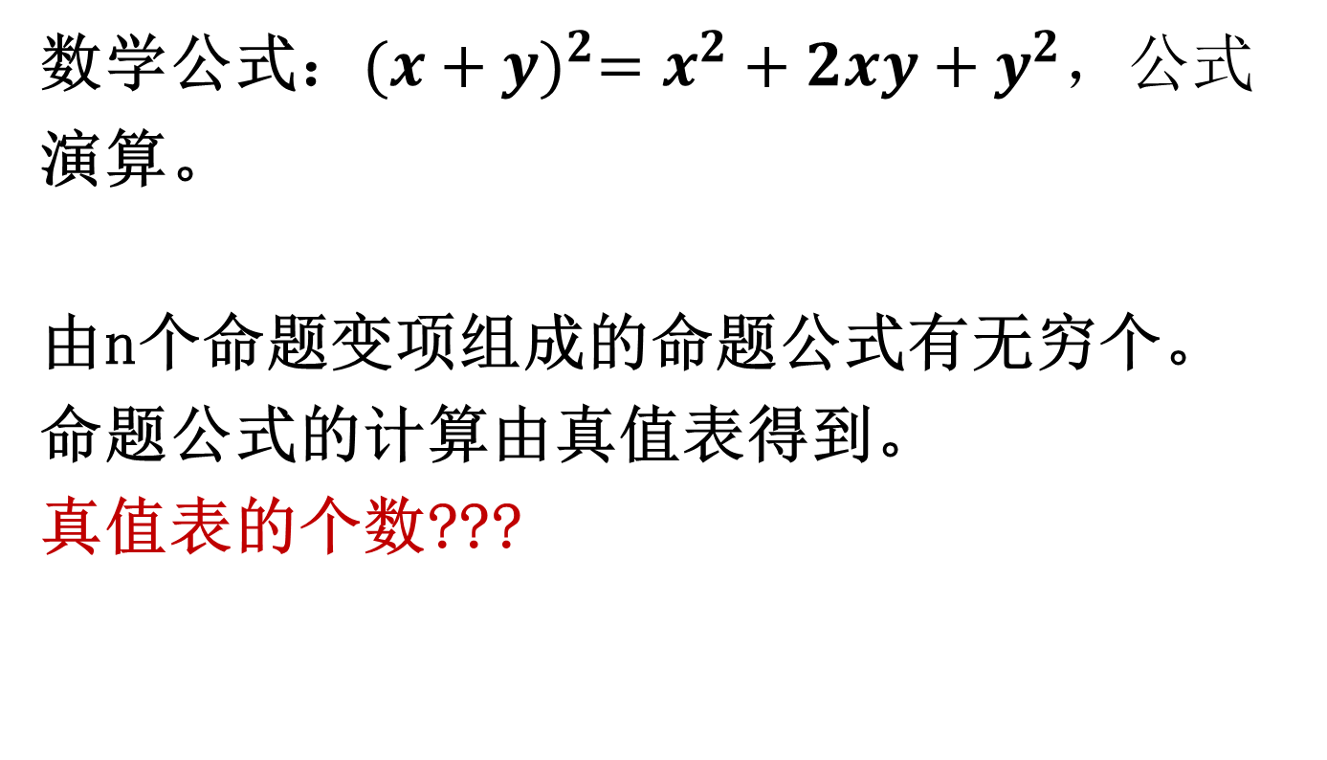
命题公式的等值
数学公式：${(x+y)}^{2}=x^{2}+2xy+y^{2}，公式$
演算。
由n个命题变项组成的命题公式有无穷个。
命题公式的计算由真值表得到。
真值表的个数???

Slide 62
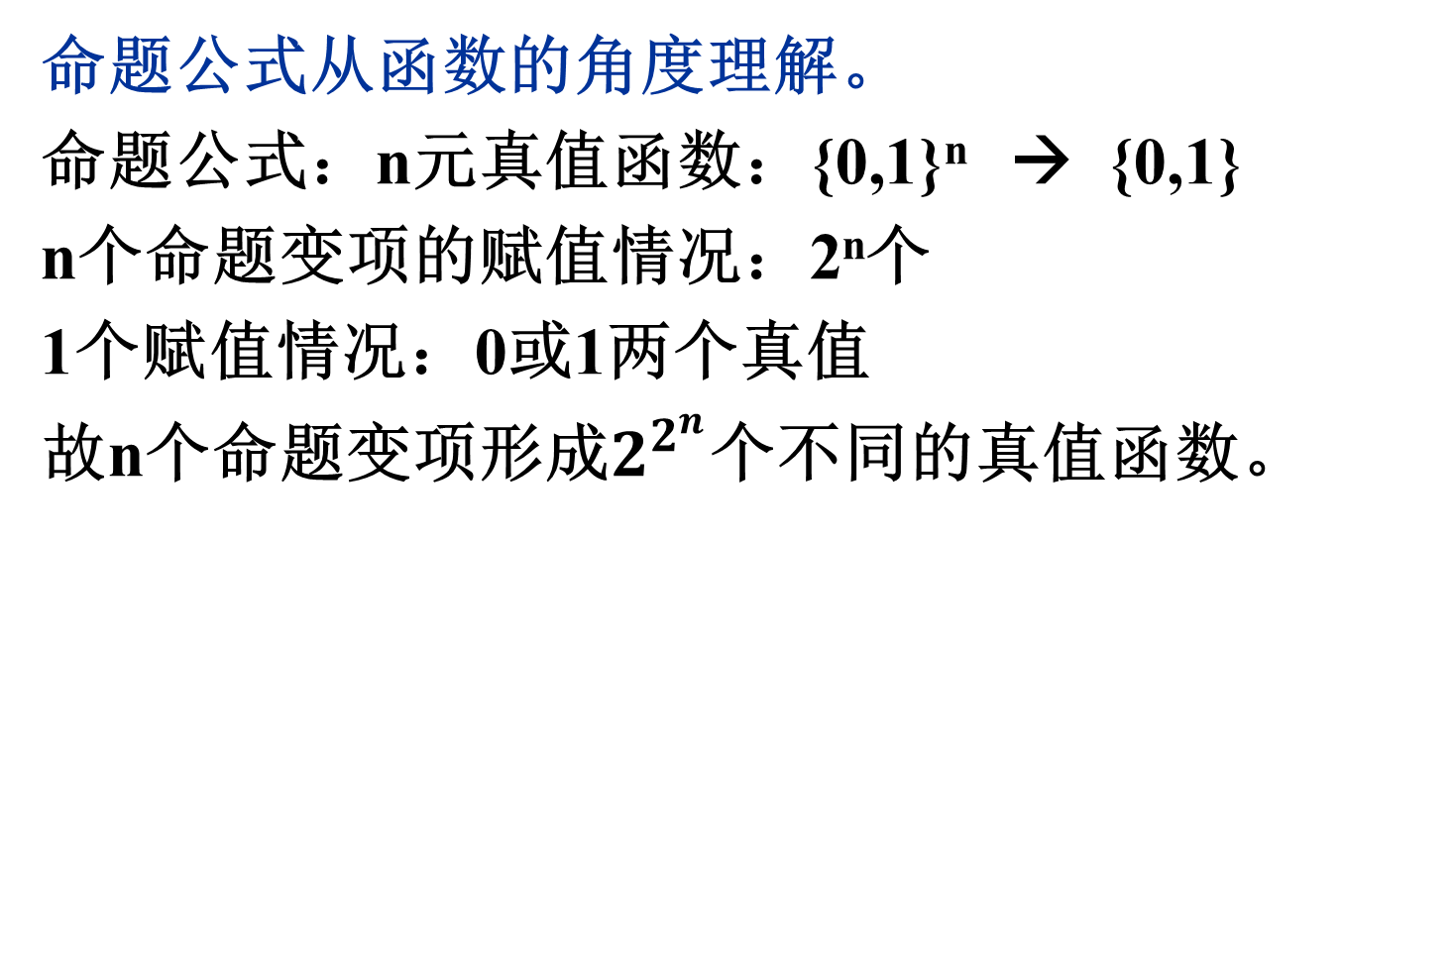

Slide 63
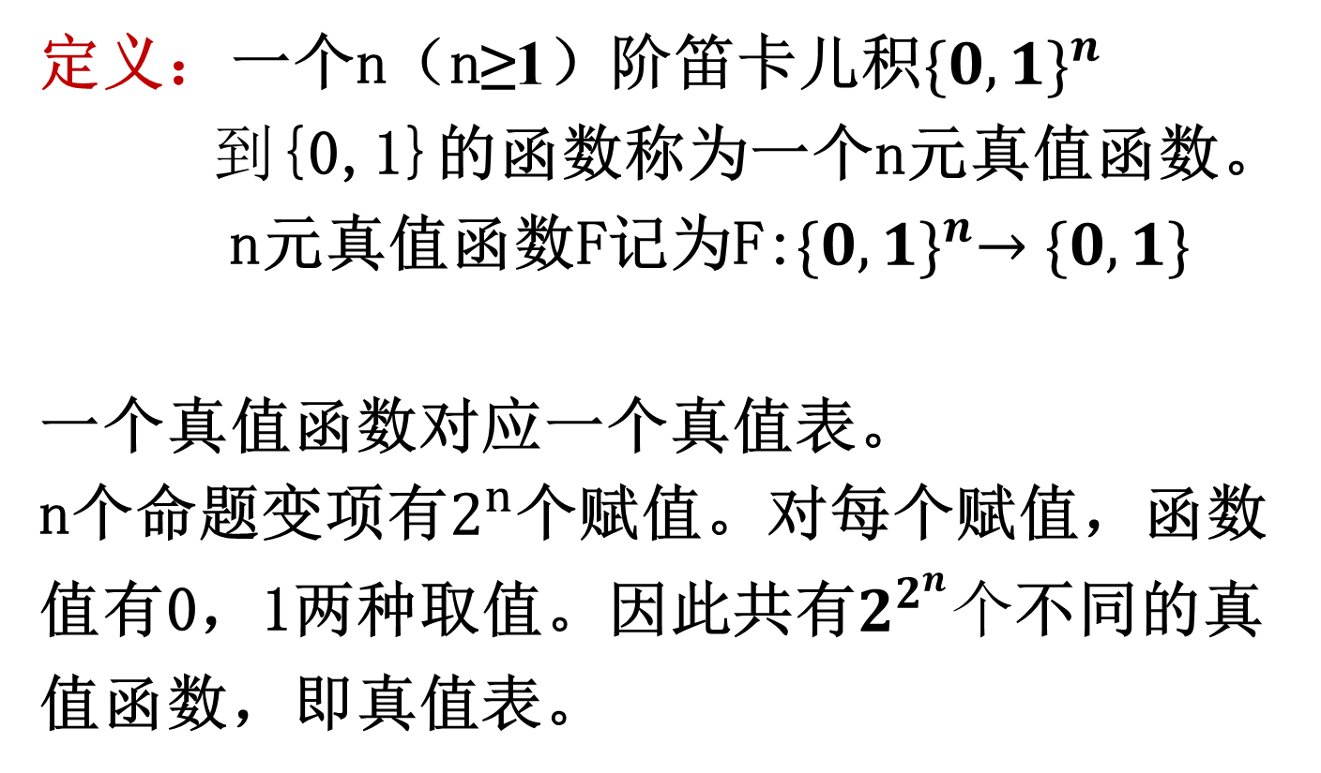
从函数的角度理解真值表
定义：一个n（n≥1）阶笛卡儿积${\{0,1\}}^{n}$
$到${0,1}的函数称为一个n元真值函数。
n元真值函数F记为F:${\{0,1\}}^{n}→\{0,1\}$
一个真值函数对应一个真值表。
n个命题变项有$2^{n}$个赋值。对每个赋值，函数
值有0，1两种取值。因此共有$2^{2^{n}}个$不同的真
值函数，即真值表。

Slide 64
2个命题变项，2⁴个不同的真值函数。
p q | F₀ | F₁ | F₂ | F₃ | F₄ | F₅ | F₆ | F₇
0 0 0 1 1 0 1 1 | 0 0 0 0 | 0 0 0 1 | 0 0 1 0 | 0 0 1 1 | 0 1 0 0 | 0 1 0 1 | 0 1 1 0 | 0 1 1 1
p q | F₈ | F₉ | F₁₀ | F₁₁ | F₁₂ | F₁₃ | F₁₄ | F₁₅
0 0 0 1 1 0 1 1 | 1 0 0 0 | 1 0 0 1 | 1 0 1 0 | 1 0 1 1 | 1 1 0 0 | 1 1 0 1 | 1 1 1 0 | 1 1 1 1

Slide 65
多个命题公式对应一个真值函数。
例如：F₁₃ 对应命题公式：p->q
¬p∨q
因此，需要研究命题公式的等值。

